Slide 1
OpenCV~ABC

Slide 2

1、OpenCV特点
OpenCV = Intel® Open Source Computer Vision Library
由一系列 C 函数和少量 C++ 类构成，实现了图像处理和计算机视觉方面的很多通用算法。（ includes about 300 C functions and a few C++ classes ）
  OpenCV的几个显著特点：
  跨平台：Windows，Linux，Mac OS
  免费，开源
  速度快，代码优化
  使用方便
Notes:
由Intel公司所开发出来的Open Source图形算法的函式库(Image Process Libary)可以制做图片,视讯,矩阵运算,统计,图论,数据储存的相关C语言程序设计,相关的领域为:影像处理,图形识别,计算机图学,信息检索或游戏设计,比较有名的制作为物体追踪,人脸辨识,傅立叶转换,纹理分析,可以整合不同图档格式的矩阵运算,应用在静态图片(BMP,JPG,TIF,PNG),动态的影像处理

Slide 3

2、OpenCV 能够做什么
图像/视频的读写
数字图像的处理
目标识别与跟踪
3D重建与标定
…..
Notes:
OpenCV的组成为许多图形处理的数据结构及算法所迭合而成,因此需要一些基本的数据结构基础,比如说struct怎么使用,如何release数据结构的空间等基本操作,会使用到linked list的算少数,算是C语言中级程序设计,有兴趣玩的话,国内影像处理领域相关论文算法几乎都可以在OpenCV找的到,方便学术界用c语言推演更进阶的影像处理算法,功能好比Matlab,但比Matlab快上许多倍,更可以整合c语言相关函式库,做更多元强大的功能应用,然而它最大的门坎是比Matlab的进入障碍还高一些,运用到许多数据结构,指针运算,内存地址,学完OpenCV,相信程序设计的功力更可以技高一筹.

Slide 4
总体描述
OpenCV是一个基于C/C++语言的开源计算机视觉函数库
其代码都经过优化，可用于实时处理图像
具有良好的可移植性
可以进行图像/视频载入、保存和采集的常规操作
具有低级和高级的应用程序接口（API）
提供了面向Intel IPP高效多媒体函数库的接口，可针对你使用的Intel CPU优化代码，提高程序性能（注：OpenCV 2.0版的代码已显着优化，无需IPP来提升性能，故2.0版不再提供IPP接口）

Slide 5
3、OpenCV模块
cxcore – 数据结构与线性代数库
cv – 核心函数库
highgui – GUI函数库
cvaux – 辅助函数库
ml – 机器学习函数库
cvcam – 摄像机接口，在1.0以后版本去掉

Slide 6
cxcore
  数据结构，数据变换
  矩阵运算, 数学计算, 产生随机数
  离散傅立叶变换，离散余弦变换
  对象持久，内存管理
  绘图，文本
  错误处理，动态装载

Slide 7
cv
  基本的图像处理功能(filters, geometrical transformations, color space transforms)
  图像分析功能(feature selection, morphology, contour retrieval, histograms)
  结构分析 (shape descriptors, planar subdivisions)
  运动分析和对象识别
  摄像机标定和3D重构

Slide 8
IO/GUI (highgui)
  图像获取.
  用户界面设计

Slide 9
cvaux
  立体视觉
  通过立体视觉来实现的动作识别
  基于轮廓线的形状匹配
  模式识别
  一维和二维隐马尔可夫模型
  纹理描述
Notes:
视频处理函数库 。Linux版本中抛弃，windows版本中DirectX加入到highgui后也彻底去掉了
隐马尔可夫模型(HMMs)

Slide 10
4、一点建议
使用VS2008编译环境
使用OpenCV2.0版本
使用SVN下载代码
看懂函数背后的原理和文档

Slide 11
5、 OpenCV书籍
OpenCV教程——基础篇
作者：刘瑞祯 于仕琪，北京航空航天大学出版社，出版日期：200706

Slide 12

6、 OpenCV 命名规则
（1） 函数名:
（2） 矩阵数据类型:
（3） 图像数据类型:
（4） 头文件:

Slide 13
（1）函数名:
  cvActionTargetMod(...)
    Action = 核心功能（core functionality） (e.g. set, create)
    Target = 目标图像区域（target image area） (e.g. contour, polygon)
    Mod = （可选的）调整语（optional modifiers） (e.g. argument type)
  cvGet2D、cvCreateImage、cvNamedWindow

Slide 14
（2） 矩阵数据类型:
  CV_<bit_depth>(S|U|F)C<number_of_channels>
    S = 符号整型 U = 无符号整型 F = 浮点型
    E.g.:
    CV_8UC1 是指一个8位无符号整型单通道矩阵,
    CV_32FC2是指一个32位浮点型双通道矩阵
    CV_8UC1 CV_8SC1 CV_16U C1 CV_16SC1
    CV_8UC2 CV_8SC2 CV_16UC2 CV_16SC2
    CV_8UC3 CV_8SC3 CV_16UC3 CV_16SC3
    CV_8UC4 CV_8SC4 CV_16UC4 CV_16SC4
    CV_32SC1 CV_32FC1 CV_64FC1
    CV_32SC2 CV_32FC2 CV_64FC2
    CV_32SC3 CV_32FC3 CV_64FC3
    CV_32SC4 CV_32FC4 CV_64FC4

Slide 15
（3） 图像数据类型:
  IPL_DEPTH_<bit_depth>(S|U|F)
    E.g.:
    IPL_DEPTH_8U 图像像素数据是8位无符号整型. IPL_DEPTH_32F图像像素数据是32位浮点型.
    IPL_DEPTH_1U IPL_DEPTH_8U
    IPL_DEPTH_8S IPL_DEPTH_16U
    IPL_DEPTH_16S IPL_DEPTH_32F
    IPL_DEPTH_64F

Slide 16
（4） 头文件:
  #include <cv.h>
  #include <cvaux.h>
  #include <highgui.h>
  #include <ml.h>
  #include <cxcore.h> // 一般不需要，cv.h 内已包 //含该头文件

Slide 17
7、OpenCV的编码样式指南
命名约定
  OpenCV中使用大小写混合样式来标识外部函数、数据类型和类方法。宏全部使用大写字符，词间用下划线分隔。
  所有的外部或内部名称，若在多个文件中可见，则必须含有前缀。
    外部函数使用前缀cv：cvCreateImage
    内部函数使用前缀Icv
    数据结构(C结构体、枚举、联合体、类)使用前缀Cv：CvSize，CvPoint
    外部或某些内部宏使用前缀CV_：CV_DEPTH_8U
    内部宏使用前缀ICV_

Slide 18
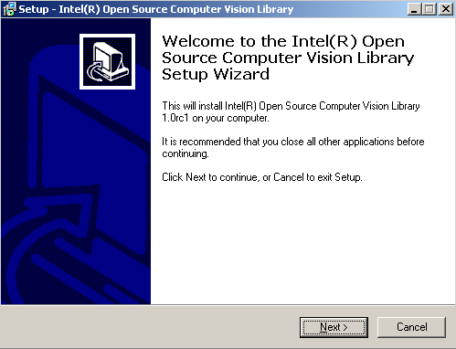
8、OpenCV 在VC6下安装与配置
1.安装Visual C++ 6.0
2.安装OpenCV1.0，在安装时选择"将\OpenCV\bin加入系统变量"（Add\OpenCV\bin to the systerm PATH）。

Slide 19
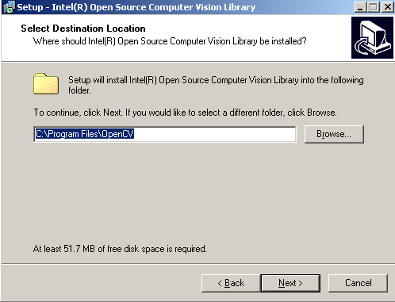
OpenCV 在VC6下安装与配置

Slide 20
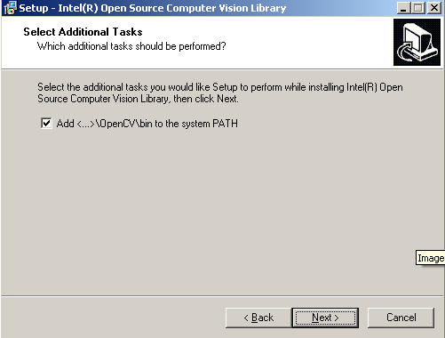
OpenCV 在VC6下安装与配置

Slide 21
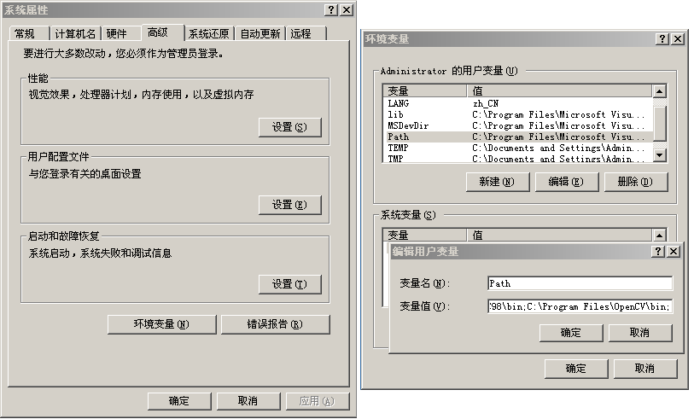
OpenCV 在VC6下安装与配置
3.配置Windows环境变量.
检查C:\Program Files\OpenCV\bin是否已经被加入到环境变量PATH,如果没有,请加入。加入后需要注销当前Windows用户（或重启）后重新登陆才生效。(可以在任务管理器里重启explorer.exe)

Slide 22
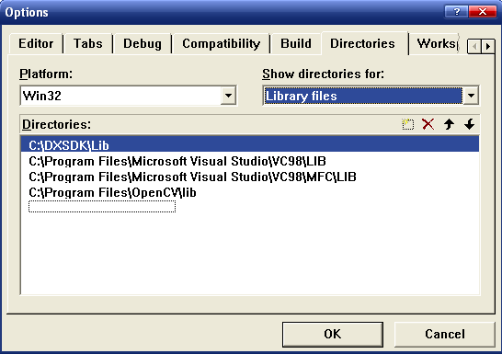
OpenCV 在VC6下安装与配置
4.配置Visual C++ 6.0
(1)全局设置
菜单Tools->Options->Directories：
先设置lib路径，选择Library files，在下方填入路径:C:\Program Files\OpenCV\lib

Slide 23
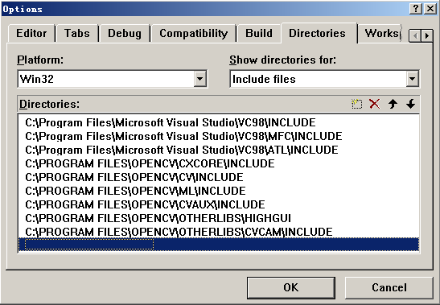
OpenCV 在VC6下安装与配置
然后选择include files，在下方填入路径：
C:\Program Files\OpenCV\cxcore\include
C:\Program Files\OpenCV\cv\include
C:\Program Files\OpenCV\cvaux\include
C:\Program Files\OpenCV\ml\include
C:\Program Files\OpenCV\otherlibs\highgui
C:\Program Files\OpenCV\otherlibs\cvcam\include

Slide 24
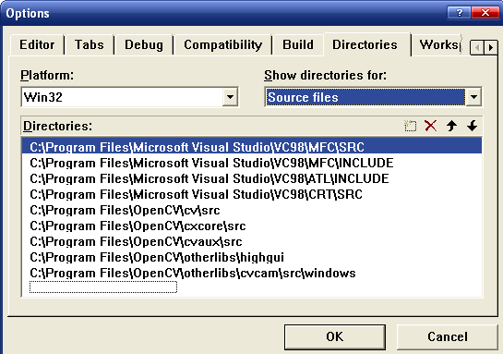
OpenCV 在VC6下安装与配置
接着选择source files，在下方填入路径：
C:\Program Files\OpenCV\cv\src
C:\Program Files\OpenCV\cxcore\src
C:\Program Files\OpenCV\cvaux\src
C:\Program Files\OpenCV\otherlibs\highgui
C:\Program Files\OpenCV\otherlibs\cvcam\src\windows

Slide 25
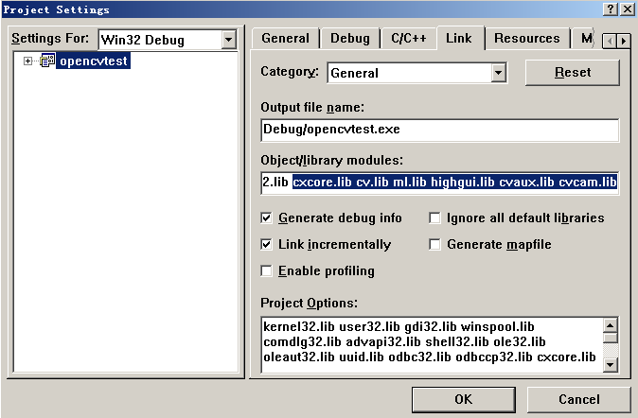
OpenCV 在VC6下安装与配置
(2).项目设置
每创建一个将要使用OpenCV的VC Project，都需要给它指定需要的lib。
菜单:Project->Settings,将Setting for选为All Configurations, 选择右边的link标签，在Object/library modules附加上 ：cxcore.lib cv.lib ml.lib cvaux.lib highgui.lib cvcam.lib
如果你不需要这么多lib，你可以只添加你需要的lib。

Slide 26
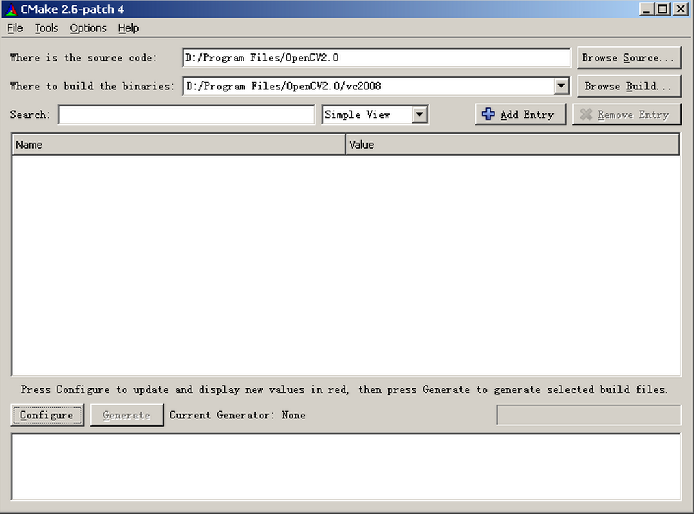
9、OpenCV 在VS2008下安装与配置
1.安装Visual Studio2008
去学校网站下载down.swust.edu.cn
2.安装OpenCV2.0，需要用Cmake导出VC++项目文件

Slide 27
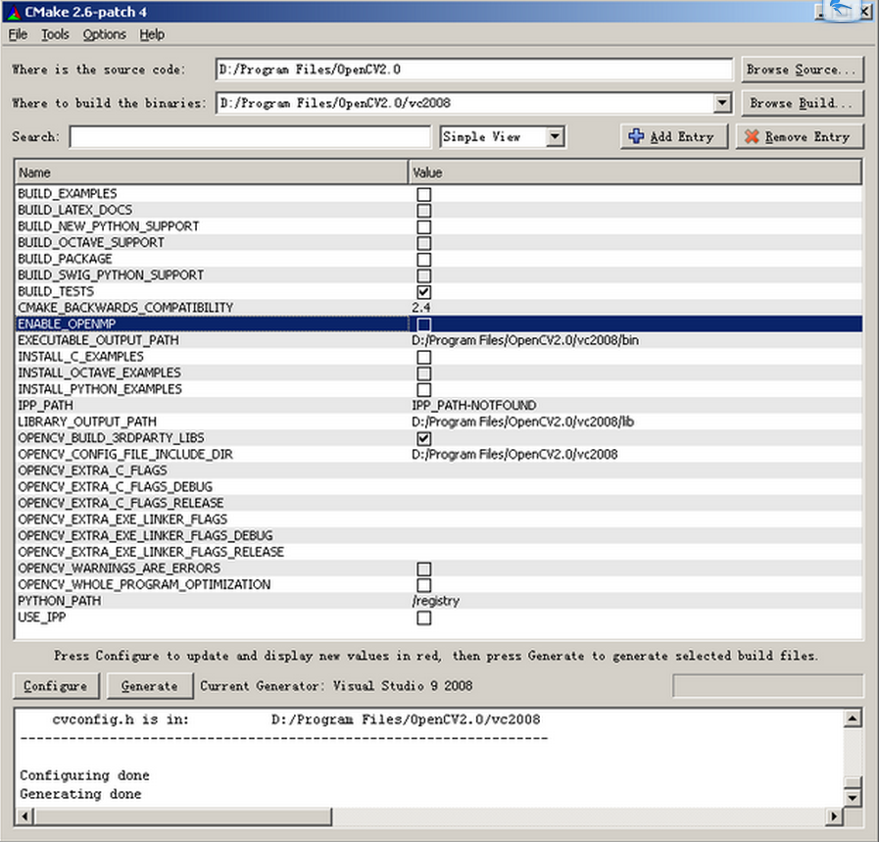
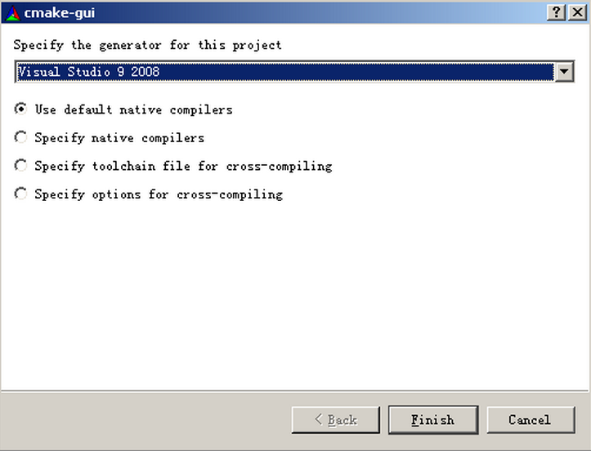
OpenCV 在VS2008下安装与配置

Slide 28
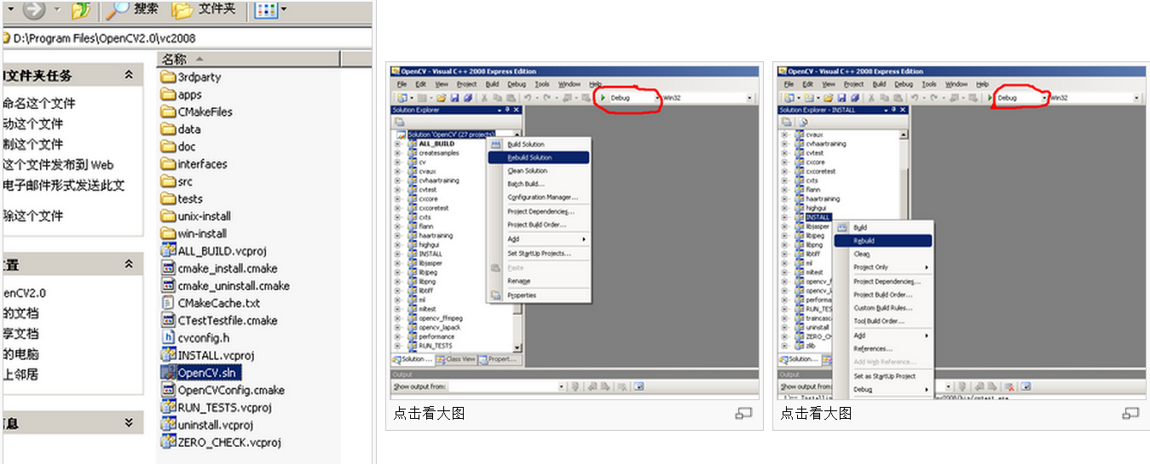
OpenCV 在VS2008下安装与配置
3.编译OpenCV Debug和Release版本库
在Debug下，选择Solution Explorer里的 Solution OpenCV，点右键，运行"Rebuild Solution"；如编译无错误，再选择INSTALL项目，运行"Build"。
在Release下，选择Solution Explorer里的 Solution OpenCV，点右键，运行"Rebuild Solution"；如编译无错误，再选择INSTALL项目，运行"Build"。

Slide 29
OpenCV 在VS2008下安装与配置
3. VC++ 2008 Express配置OpenCV环境
将D:\Program Files\OpenCV2.0\vc2008\bin加入Windows系统环境变量Path中。
打开VC++ 2008 Express，菜单 Tools -> Options -> Projects and Solutions -> VC++ Directories
Show directories for选择include files，加入目录 D:\Program Files\OpenCV2.0\vc2008\include\opencv
Show directories for选择library files，加入目录 D:\Program Files\OpenCV2.0\vc2008\lib

Slide 30
二、GUI 指令
参照《学习OpenCV》第4章

Slide 31
1、窗口管理
  （1） 创建和定位一个新窗口:
  （2） 载入图像:
  （3） 显示图像:
  （4） 关闭窗口:
  （5） 改变窗口大小:

Slide 32

（1） 创建和定位一个新窗口:
  cvNamedWindow("win1", CV_WINDOW_AUTOSIZE);
  cvMoveWindow(“win1”, 100, 100);
  // offset from the UL corner of the screen
（2） 载入图像:
对于视频或者摄像头原理一样
  IplImage* img=0;
  img=cvLoadImage(fileName);
  if(!img) printf("Could not load image file: %s\n",fileName);

Slide 33
（3） 显示图像:
  cvShowImage("win1",img);
  该函数可以显示彩色或灰度的字节型/浮点型图像。字节型图像像素值范围为[0-255]；浮点型图像像素值范围为[0-1]。彩色图像的三色元素按BGR（蓝-红-绿）顺序存储。
（4） 关闭窗口:
  cvDestroyWindow("win1");
（5） 改变窗口大小:
  cvResizeWindow("win1",100,100);
  // new width/heigh in pixels

Slide 34
2、输入处理
  （1） 处理鼠标事件:
  （2） 处理键盘事件:
  （3） 处理滑动条事件:

Slide 35
（1） 处理鼠标事件:
  定义一个鼠标处理程序（监听）:
  注册该事件处理程序（响应）:

Slide 36
  定义一个鼠标处理程序:
    void mouseHandler(int event,
    int x,
    int y,
    int flags,
    void* param)

Slide 37
x,y: 相对于左上角的像素坐标
event:
    CV_EVENT_LBUTTONDOWN
    CV_EVENT_RBUTTONDOWN
    CV_EVENT_MBUTTONDOWN
    CV_EVENT_LBUTTONUP
    CV_EVENT_RBUTTONUP
    CV_EVENT_MBUTTONUP
    CV_EVENT_LBUTTONDBLCLK
    CV_EVENT_RBUTTONDBLCLK
    CV_EVENT_MBUTTONDBLCLK
    CV_EVENT_MOUSEMOVE
flags:
    CV_EVENT_FLAG_CTRLKEY,
    CV_EVENT_FLAG_SHIFTKEY,
    CV_EVENT_FLAG_ALTKEY,
    CV_EVENT_FLAG_LBUTTON,
    CV_EVENT_FLAG_RBUTTON,
    CV_EVENT_FLAG_MBUTTON

Slide 38
void mouseHandler(int event, int x, int y, int flags, void* param)
{
switch(event)
{
case CV_EVENT_LBUTTONDOWN:
if(flags & CV_EVENT_FLAG_CTRLKEY)
printf("Left button down with CTRL pressed\n");
break;
case CV_EVENT_LBUTTONUP:
printf("Left button up\n");
break;
}
}

Slide 39
  注册该事件处理程序:
    mouseParam=5;
    cvSetMouseCallback("win1",mouseHandler,&mouseParam);

Slide 40
（2） 处理键盘事件:
  实际上对于键盘输入并没有专门的事件处理程序.
  按一定间隔检测键盘输入(适用于循环体中):
    int key;
    key=cvWaitKey(10); // wait 10ms for input
  中止程序等待键盘输入:
    int key;
    key=cvWaitKey(0); // wait indefinitely for input

Slide 41
  键盘输入的循环处理程序:
    while(1){
    key=cvWaitKey(10);
    if(key==27) break;
    switch(key){
    case 'h':
    ...
    break;
    case 'i':
    ...
    break;
    }
    }

Slide 42
（3） 处理滑动条事件:
  定义一个滑动条处理程序:
  注册该事件处理程序:
  获取当前的滑动条位置:
  设置滑动条位置:

Slide 43
  定义一个滑动条处理程序:
    void trackbarHandler(int pos)
    {
    printf("Trackbar position: %d\n",pos);
    }
  注册该事件处理程序:
    int trackbarVal=25;
    int maxVal=100;
    cvCreateTrackbar("bar1", "win1", &trackbarVal ,maxVal , trackbarHandler);

Slide 44
  获取当前的滑动条位置:
    int pos = cvGetTrackbarPos("bar1","win1");
  设置滑动条位置:
    cvSetTrackbarPos("bar1", "win1", 25);

Slide 45
图像的读入显示
鼠标事件的定义
键盘输入的响应
Sample : GUI

Slide 46
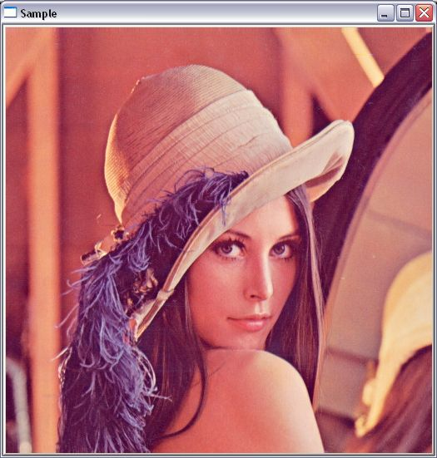
示例
sample.cpp:
#include <cv.h>
#include <highgui.h>
int main( int argc, char** argv )
{
IplImage* image;
if( argc != 2 ) return -1;
image = cvLoadImage( argv[1] );
if( !image ) return -1;
cvNamedWindow( “Sample”, 1 );
cvShowImage(“Sample”, image );
cvWaitKey();
cvDestroyWindow（”Sample”);
return 0;
}
run:
sample lena.jpg
Notes:
要使用OpenCV的GUI时,要先给窗口名称命名,这算是比较好写的GUI之ㄧ了,里面"Show Image"就是这个窗口的名称,cvResizeWindow()就是调整窗口大小,窗口大小被设定在300*400,并指定窗口的名称,再来,就是显示窗口的图片cvShowImage(),并且给予IplImage数据结构的结构变量,Image1里面必须要先用cvLoadImage()存入图档,接着,再用键盘事件cvWaitKey(0)来做阻断,一张图片就可以被开启啦,这是OpenCV最基本的操作之ㄧ,也像是c语言的"hello world"的开始,恭喜跨入第一步.
这边用cvDestroyWindow()及cvReleaseImage()回收给系统,回收的东西是内存,一般来说,不做内存回收也不会影响计算机的效能太大,操作系统也会自动的做垃圾收集,把一些没意义的内存做删除,因此程序代码不多这两行也不会有太大的影响,不过这种东西毕竟是卡内存的,也不能确定它是不是永久卡位(计算机关机后一定消失),因此,养成良好的习惯是程序设计师必备的,尤其是再做一个大的应用程序的时候.
cvNamedWindow()
这个子程序,是给窗口化接口命名的子程序,用法如下
cvNamedWindow("窗口名称",参数);
而它的参数实质上只有一个
#define CV_WINDOW_AUTOSIZE 1 自动调整图形大小
AUTOSIZE可以让图片便成原图大小,也就是图形维度不做调整,但是图片太大很容易造成困扰,就如RainMan,维度为1200*1600,会造成图片占据了整个屏幕的版面.如果要微调就要用到cvResizeWindow()这个函式,但是,cvNamedWindow()不能设成1(CV_WINDOW_AUTOSIZE),务必将参数设为0或其它非1的数字.
cvMoveWindow()
移动GUI窗口到"屏幕坐标"上的位置.当我们移动鼠标时,实际上是在Windows操作系统底下的坐标轴在变换,这个函式可以将做出来的GUI窗口以右上角为准移动到指定屏幕坐标的地方.使用方法:
cvMoveWindow("窗口名称",屏幕X轴数字,屏幕Y轴数字);
cvResizeWindow()
将窗口作缩放的动作,图片将会等比例的变换,但cvNamedWindow()参数必须设为非1.
cvResizeWindow("窗口名称",缩放宽度,缩放高度);
cvGetWindowHandle()
一个窗口所产生的ID,当我们创立一个窗口的时候,操作系统个随机给予一个窗口ID,每次重新打开这个ID都会不一样,可以把它视为纯数字,不过,通常都是用(void *)数据型态来设立,这边就是用窗口名称来找窗口ID
cvGetWindowHandle("窗口名称");
cvGetWindowName()
用ID来反查窗口名称.
cvGetWindowName(窗口ID);
cvShowImage()
显视图片.
cvShowImage("窗口名称",IplImage数据结构或CvArr数据结构);
cvWaitKey()
键盘事件,秀出图形必备,这边如果有开启cvShowImage()的话,就必须要用到cvWaitKey(),而不能用"stdlib.h"里的system("pause")取代,cvWaitKey()是专门在在OpenCV专用的GUI接口底下等待键盘命令的,而不是在黑白环境下的命令提示字符,键盘事件有两种,阻断式(block)的跟非阻断式(unblock)的可以在操作系统原理的相关书籍读到,阻断式的就是cvWaitKey(0),它会一直等待到键盘事件发生为止,另一种就是在里面输入大于零的数字cvWaitKey(10),它将会等到10毫秒后自动输出-1,代表10毫秒内没接收到键盘敲击事件,因此,典型的子程序表示法为
cvWaitKey(数字);
很明显的从执行结果可以看出,cvWaitKey()不停的侦测键盘事件,每1000毫秒做一次侦测,实际上,while循环一直在执行,没有被中断,当超过1000毫秒的时候自动输出结果为-1,但是,键盘事件为ASCII code,-1并不会显示任何字,所以要用整数型别来代替,在这边,这种功能对视讯来说是很重要的一环,当在检视OpenCV内建的Sample Code时(程序集->OpenCV->Samples)很多功能都用这种方法来做Hot Key(热键),它的Hot key大多代表的就是0penCV大写加底线的那些参数集,利用这种方式做参数的切换.
cvDestroyWindow()
清除窗口内存
cvDestroyWindow("窗口名称')
cvReleaseImage()
清除IplImage图形数据结构内存
cvReleaseImage(IplImage数据结构名称)

Slide 47
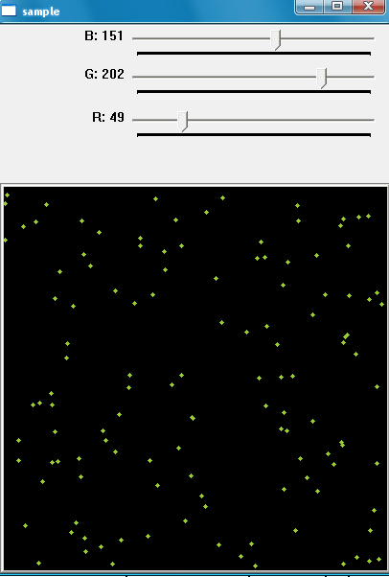
#include "cv.h"
#include "highgui.h"
int count;
CvScalar color;
IplImage* img;
int posR,posG,posB;
int main( int argc, char** argv )
{
printf( "Hot keys: \n"
"\tESC - quit the program\n"
"\ta - add 20 points\n");
count = 20;
color = CV_RGB(100,100,100);
posR = posG = posB = 100;
img = cvCreateImage( cvSize(400,400), 8, 3 );
cvNamedWindow( "sample");
cvSetMouseCallback( "sample", on_mouse, 0 );
cvCreateTrackbar( "B", "sample", &posB, 255, on_track );
cvCreateTrackbar( "G", "sample", &posG, 255, on_track );
cvCreateTrackbar( "R", "sample", &posR, 255, on_track );
on_track(posR);
for(;;)
{
int key = cvWaitKey(0);
bool exit = false;
switch( (char) key )
{
case '\x1b':
printf("Exiting ...\n");
exit = true;
case 'a':
count += 20;
on_track(posR);
}
if (exit)
break;
}
cvReleaseImage(&img);
cvDestroyWindow("sample");
return 0;
}

Slide 48
void on_track(int pos)
{
cvZero(img);
CvPoint center;
color.val[0] = posR;
color.val[1] = posG;
color.val[2] = posB;
CvRNG rng = cvRNG(0xffffffff);
for(int i = 0; i < count; i++ )
{
center.x = cvRandInt(&rng)%img->width;
center.y = cvRandInt(&rng)%img->height;
cvCircle( img, center, 2, color, CV_FILLED );
}
cvShowImage( "sample", img );
}
void on_mouse( int event, int x, int y, int flags, void* param )
{
if( event == CV_EVENT_LBUTTONUP)
{
count ++;
CvPoint center;
center.x = x;
center.y = y;
cvCircle( img, center, 2, color, CV_FILLED );
cvShowImage( "sample", img );
}
}

Slide 49
三、OpenCV的基本数据结构
参照《学习OpenCV》第3章

Slide 50
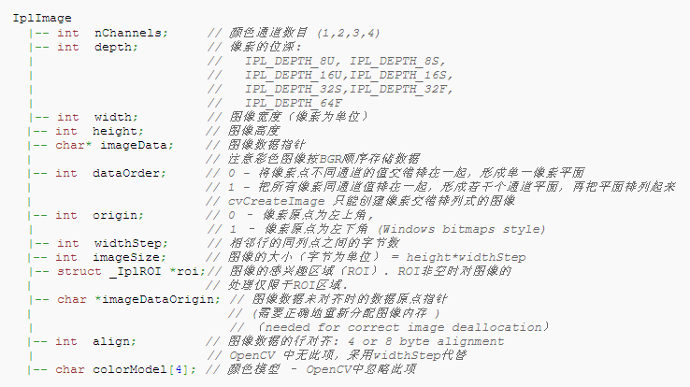
1、图像数据结构
IPL 图像:

Slide 51
2、矩阵与向量
（1） 矩阵:
（2） 一般矩阵:
（3） 标量:

Slide 52
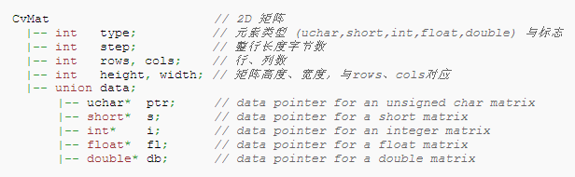
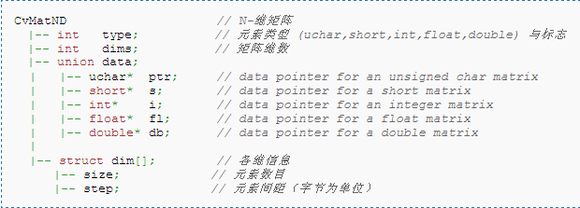

（1） 矩阵:

Slide 53



（2） 一般矩阵:
（3） 标量:
    初始化函数:
Notes:
注意该初始化函数的函数名与对应的结构体名称几乎同名，差别仅在于函数名第一个字母是小写的，而结构体名第一个字母是大写的。它并不是一个 C++ 构造函数。（译注：类似的还有 cvMat 与 CvMat、cvPoint 与 CvPoint 等等）

Slide 54
3、其它结构类型
（1） 点:
（2） 矩形框大小（以像素为精度）:
（3） 矩形框的偏置和大小:

Slide 55
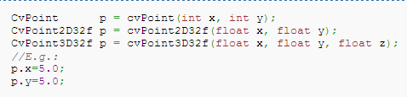

（1） 点:
（2） 矩形框大小（以像素为精度）:
（3） 矩形框的偏置和大小:

Slide 56
四、图像/视频处理

Slide 57
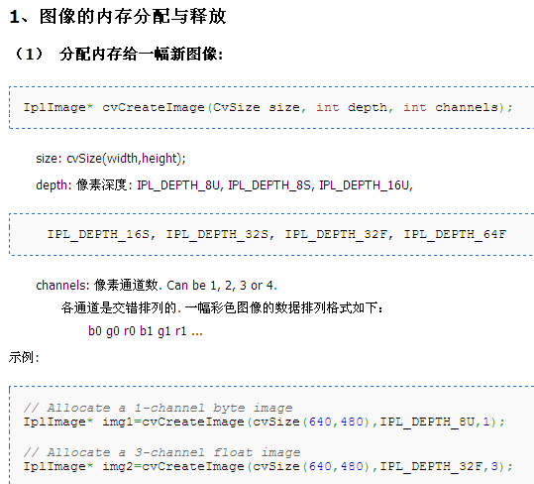

Slide 58
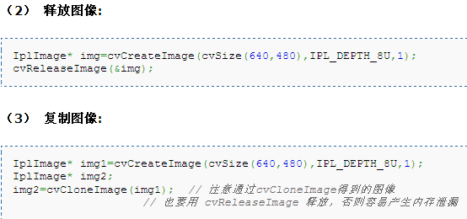

Slide 59
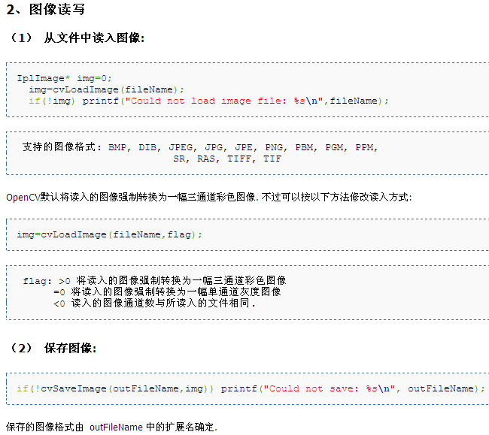

Slide 60
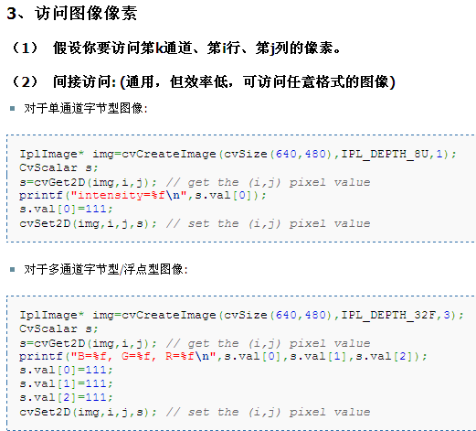

Slide 61
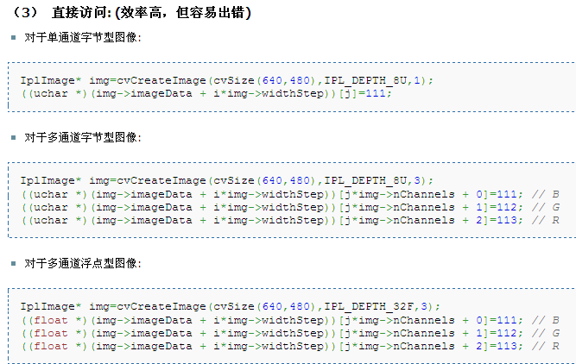

Slide 62
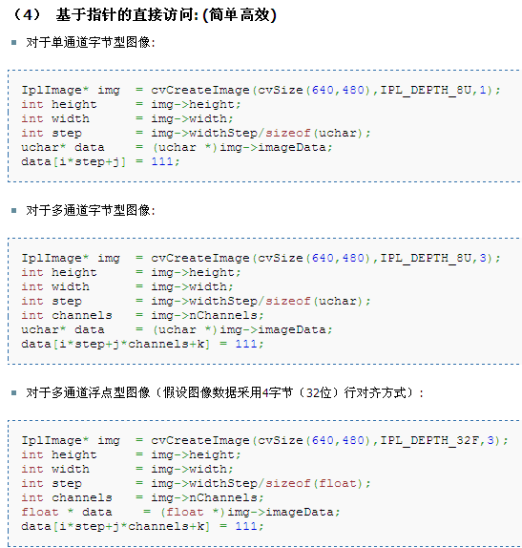

Slide 63
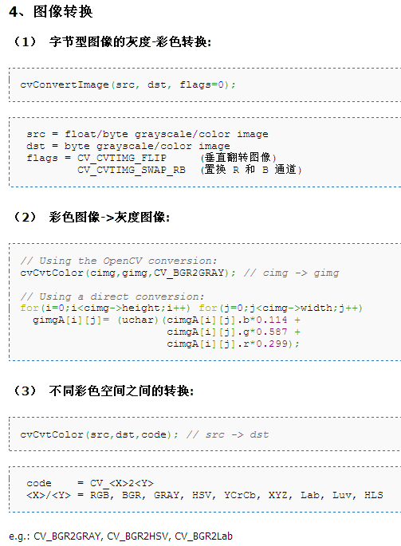

Slide 64
